Slide 1
Bài 31
PROTEIN

Slide 2
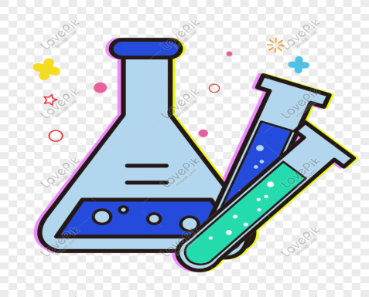
AI NHANH HƠN?
Luật chơi
Lớp chia thành 4 đội chơi.
Mỗi đội có 1 phút để suy nghĩ và ghi vào bảng phụ.
Hết thời gian đội nào có được nhiều đáp án đúng nhất là đội chiến thắng.

Slide 3
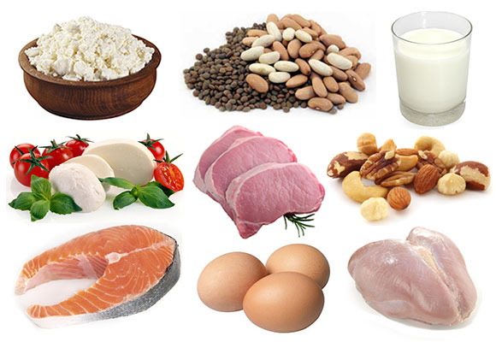
Theo em trong tự nhiên protein có ở đâu?
Protein có trong cơ thể người, động vật và thực vật như: Thịt, trứng, máu, sữa, tóc, rễ, thân, lá, quả, hạt…

Slide 4
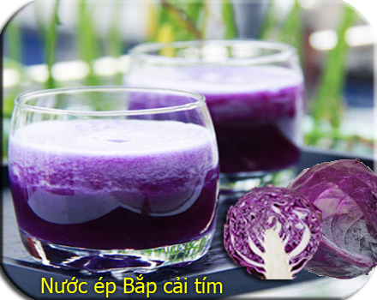
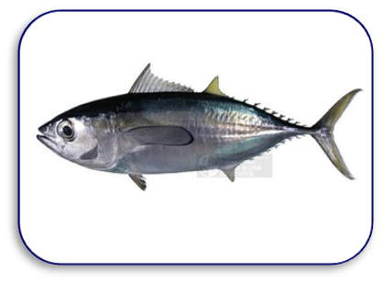
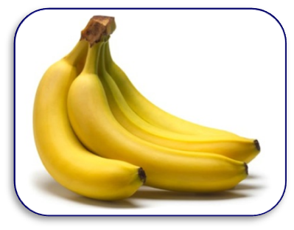
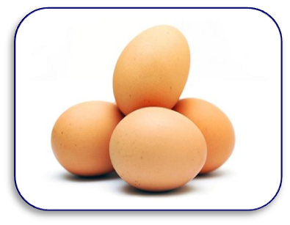
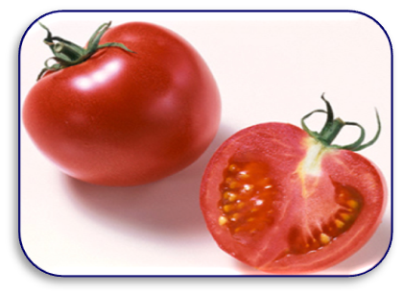
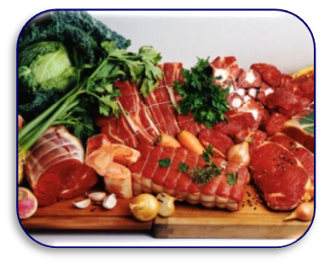
Loại thực phẩm nào sau đây chứa nhiều protein, ít protein hoặc không chứa protein ?
Không chứa protein
Chứa nhiều protein
Chứa ít protein
Chứa nhiều protein
Chứa ít protein
Chứa nhiều protein

Slide 5
Nội dung bài học
I
Khái niệm, cấu tạo
II
Tính chất hóa học
III
Vai trò và ứng dụng của protein

Slide 6
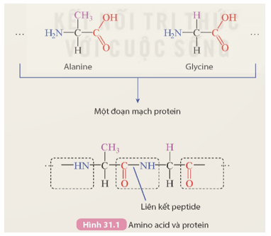
I. Khái niệm, cấu tạo
Quan sát Hình 31.1 cho biết:
1. Điểm giống và khác nhau giữa các amino acid này là gì?
2. Các amino acid này đã kết hợp lại với nhau hình thành protein bằng cách nào?

Slide 7
1. Điểm giống và khác nhau giữa các amino acid này là gì?
2. Các amino acid này đã kết hợp lại với nhau hình thành protein bằng cách nào?
1. Các amino acid này có cấu tạo dạng R–CH(NH₂)COOH. Giống nhau ở nhóm cấu tạo nhóm –CH(NH₂)COOH và khác nhau cấu tạo R.
2. Có thể coi các amino acid nối với nhau hình thành protein bằng phản ứng tách nước giữa nhóm –COOH của amino acid này với nhóm –NH₂ của amino acid khác hình thành các cầu nối peptide (–CO–NH–).

Slide 8
H
R₁
H
R₂
H
N
C
C
OH
H
N
C
C
OH
H
O
H
O
H₂O
H
R₁
H
R₂
H
N
C
C
N
C
C
OH
H
O
H
O
Liên kết peptit
Sự hình thành liên kết peptit giữa 2 amino axit

Slide 9
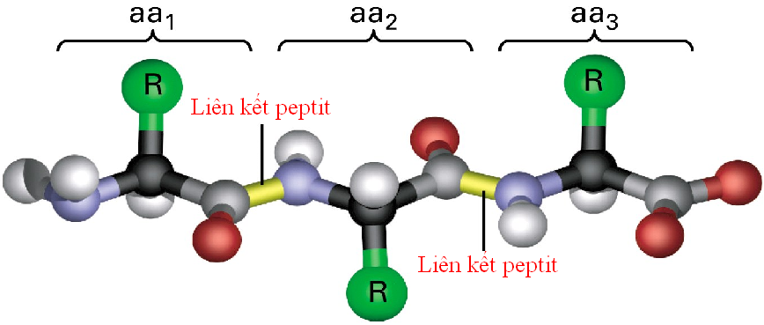
Công thức cấu tạo chung của Protein
... ─ NH ─ CH ─ C ─ NH ─ CH ─ C ─ NH ─ CH ─ C ─ ...
R₁ O R₂ O R₃ O
Hay
─ NH ─ CH ─ C ─
R_{i} O ^{n} (Với n ≥ 50)

Slide 10
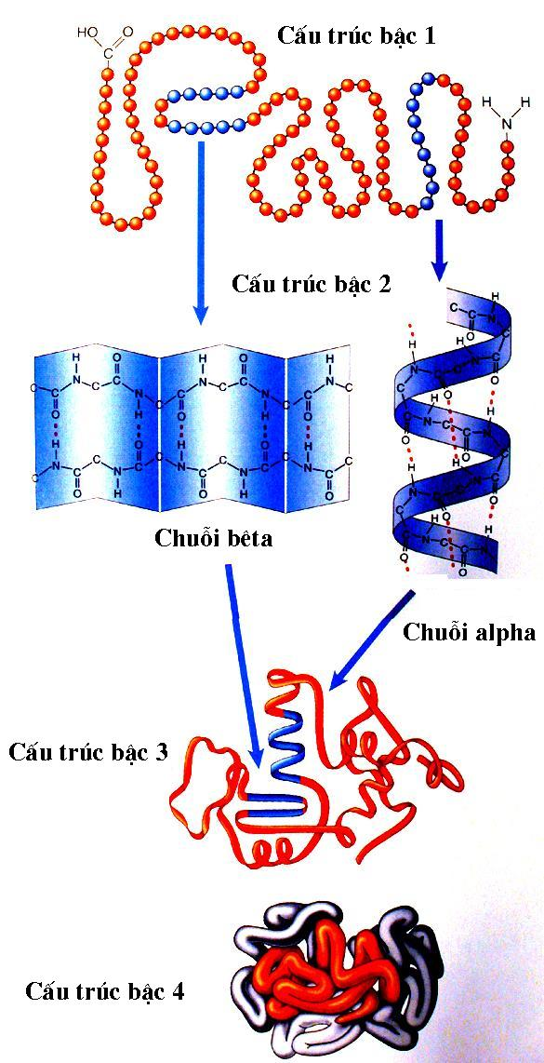

Slide 11
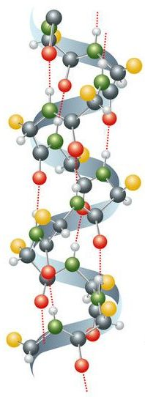
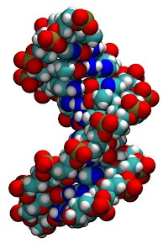
? Thành phần nguyên tố chủ yếu của protein?
Thành phần nguyên tố chủ yếu của Protein là C, H, O, N và một lượng nhỏ S, P, kim loại, …
Protein được tạo ra từ các amino acid, mỗi phân tử amino acid tạo thành một “mắt xích” trong phân tử Protein.
Protein có khối lượng phân tử lớn
Dạng rỗng
Dạng đặc

Slide 12
KẾT LUẬN
- Protein là những hợp chất hữu cơ phức tạp có khối lượng phân tử rất lớn, gồm nhiều đơn vị amino acid liên kết với nhau bởi liên kết peptide.
- Khối lượng phân tử của protein rất lớn, thường từ khoảng vài chục nghìn đến hàng triệu amu.

Slide 13
II. Tính chất hóa học
Nhiệm vụ: Làm thí nghiệm, thảo luận nhóm 8 và hoàn thành phiếu học tập trong 5 phút.

Slide 14
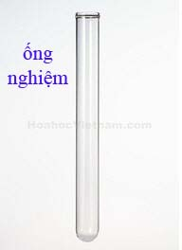
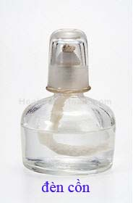
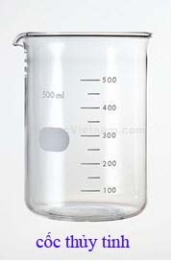
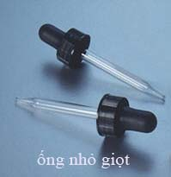
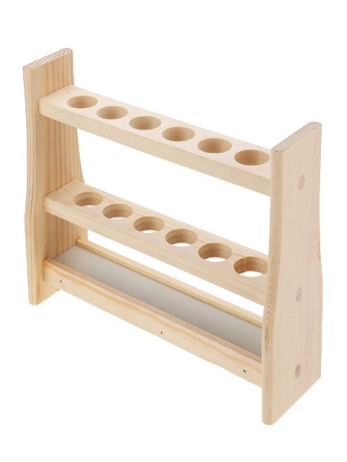
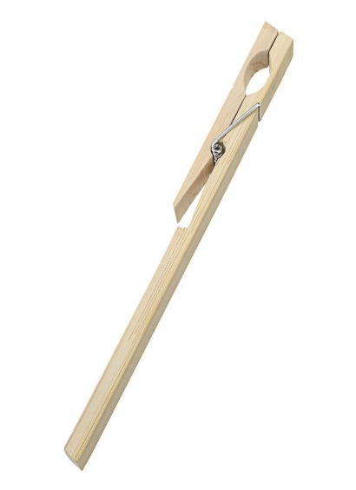
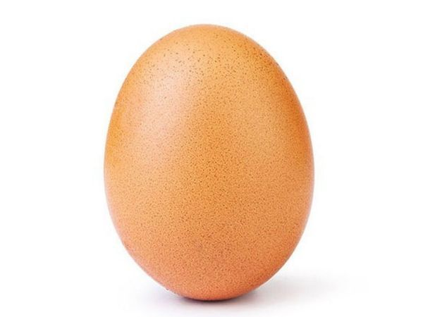
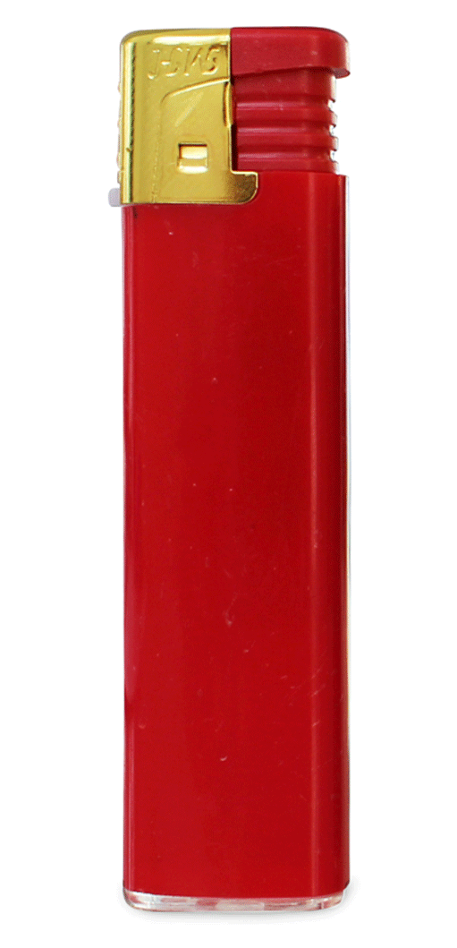
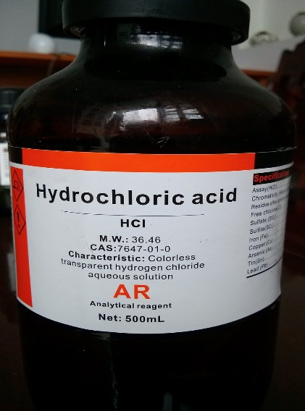
Chuẩn bị:

Slide 15
PHIẾU HỌC TẬP
TN | Cách tiến hành TN | Hiện tượng TN | Kết luận
TN1 | - Lấy khoảng 2 mL lòng trắng trứng cho vào ống nghiệm. - Thêm vài giọt HC1 1M
TN2 | - Lấy khoảng 2 mL lòng trắng trứng cho vào ống nghiệm. - Hơ nóng nhẹ ống nghiệm trên ngọn lửa đèn cồn trong khoảng 1 phút.
TN3 | - Lấy khoảng 2 mL lòng trắng trứng cho vào ống nghiệm. - Đun nóng ống nghiệm trên ngọn lửa đèn cồn cho đến khi thấy có mùi khét

Slide 16
PHIẾU HỌC TẬP
TN | Cách tiến hành TN | Hiện tượng TN | Kết luận
TN1 | - Lấy khoảng 2 mL lòng trắng trứng cho vào ống nghiệm. - Thêm vài giọt HC1 1M
TN2 | - Lấy khoảng 2 mL lòng trắng trứng cho vào ống nghiệm. - Hơ nóng nhẹ ống nghiệm trên ngọn lửa đèn cồn trong khoảng 1 phút.
TN3 | - Lấy khoảng 2 mL lòng trắng trứng cho vào ống nghiệm. - Đun nóng ống nghiệm trên ngọn lửa đèn cồn cho đến khi thấy có mùi khét
Lòng trắng trứng đông tụ, tạo dạng keo rắn trong suốt.
Dưới tác dụng của acid, protein có thể bị đông tụ.
Lòng trắng trứng đông tụ, tạo chất rắn màu trắng.
Dưới tác dụng của nhiệt độ protein có thể bị đông tụ
Lòng trắng trứng đông tụ, tạo chất rắn màu trắng, sau chuyển dần sang màu đen và tạo mùi khét
Khi đun nóng ở nhiệt độ cao, không có nước protein bị phân hủy hoặc cháy

Slide 17
Nêu quá trình hấp thụ protein trong cơ thể người và động vật ?
Trong cơ thể, nhờ tác dụng của các men tiêu hóa ở dạ dày và ruột, protein bị nước phân tích thành những chất đơn giản hơn, thấm qua mao trong ruột vào máu rồi được dẫn đến các tế bào. Ở đây các chất đơn giản trên lại tổng hợp thành các loại protein mới, các protein này dùng chủ yếu vào việc xây dựng các tế bào mới hoặc bị oxi hóa để sinh ra năng lượng cho cơ thể hoạt động.
Acid, base
t⁰
Protein + nước Hỗn hợp amino acid

Slide 18
KẾT LUẬN
- Protein bị thay đổi tính chất dưới tác dụng của acid, base hoặc nhiệt độ. Dưới tác dụng của một trong số các tác nhân này, protein có thể bị đông tụ.
- Khi bị đun nóng ở nhiệt độ cao và không có nước, protein bị phân huỷ hoặc cháy, tạo ra các chất bay hơi và có mùi khét.
- Protein bị thuỷ phân dưới tác dụng của acid, base hoặc enzyme. Quá trình thuỷ phân hoàn toàn protein tạo ra các amino acid cấu thành nên protein đó. Phản ứng thuỷ phân xảy ra tại liên kết peptide

Slide 19
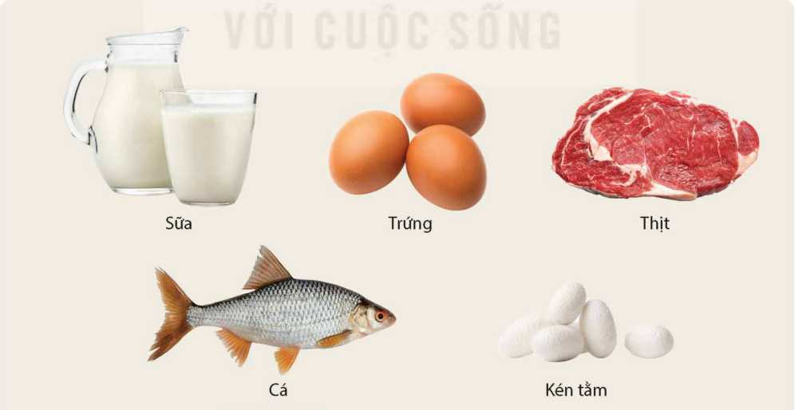
III. Vai trò và ứng dụng của protein
Ý kiến cá nhân
Ý kiến chung của cả nhóm về lợi ích của protein
Ý kiến cá nhân
Ý kiến cá nhân
Ý kiến cá nhân
- 2 phút ghi ý kiến cá nhân tại các góc ngoài (ghi tên tại các góc)
- 3 phút thống nhất nhóm, nhóm trưởng ghi phần giữa (các ý kiến cá nhân trùng nhau chỉ ghi 1 lần)

Slide 20
Vai trò sinh học của protein
a. Xúc tác: Các protein có vai trò xúc tác cho các phản ứng được gọi là enzyme protein.
b. Vận tải : Một số protein có vai trò như những “xe tải” vận chuyển các chất trong cơ thể
c. Chuyển động: Nhiều protein trực tiếp tham gia trong quá trình chuyển động.
d. Bảo vệ: Nhận biết và “bắt” những vật lạ, vi rút, vi khuẩn hoặc tế bào lạ.
e. Truyền xung thần kinh: Một số protein có vai trò trung gian cho phản ứng trả lời của tế bào thần kinh đối với các chất kích thích đặc hiệu.
f. Điều hòa: Điều hòa quá trình truyền thông tin di truyền, quá trình trao đổi chất, điều hòa quá trình trao đổi chất khác nhau.
g. Kiến tạo chống đỡ cơ học: Thường có dạng hình sợi như slerotin trong lớp vỏ ngoài của côn trùng, collagen, eslatin của mô liên kết, mô xương, collagen đảm bảo độ bền và tính mềm dẻo của mô liên kết.
h. Dự trữ dinh dưỡng: Cung cấp các acid amin cho phôi phát triển.

Slide 21
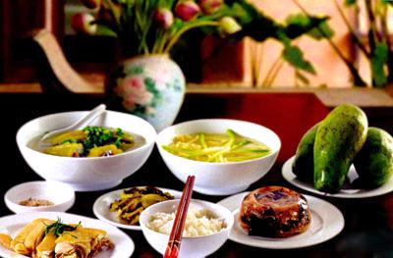
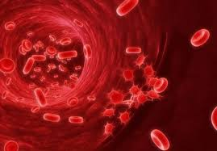
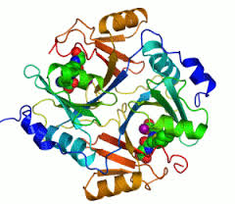
Cung cấp các nguồn nguyên liệu cho sự tạo máu, bạch huyết, hormone, enzyme, kháng thể…
Vai trò dinh dưỡng của protein
Là hợp phần chủ yếu, quyết định toàn bộ các đặc trưng của khẩu phần thức ăn

Slide 22
- Cần thiết cho chuyển hóa bình thường các chất dinh dưỡng khác, đặc biệt là vitamin và chất khoáng
- Là nguồn năng lượng cho cơ thể
- Protein chiếm 19% trọng lượng cơ thể
- Protein là thành phần không thể thiếu được của mọi cơ thể sống.
- Protein kích thích sự thèm ăn và vì thế nó giữ vai trò chính tiếp nhận các chế độ ăn khác nhau.

Slide 23
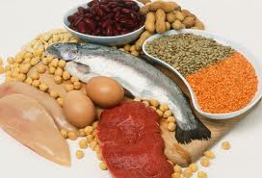
Protein có những Ứng dụng nào?
Thực phẩm
Công nghiệp dệt
Thuộc da
Đồ mĩ nghệ
- Là thực phẩm quan trọng của người và động vật.
- Làm nguyên liệu trong công nghiệp dệt, da, mĩ nghệ…

Slide 24
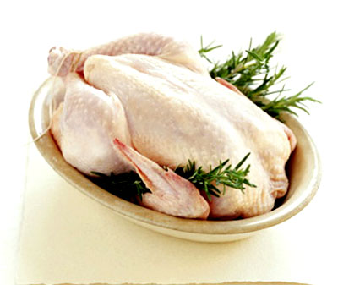
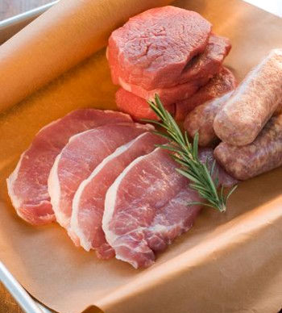
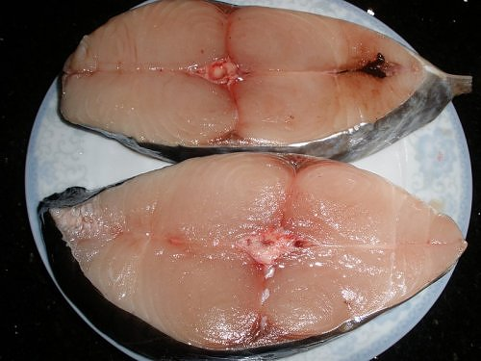
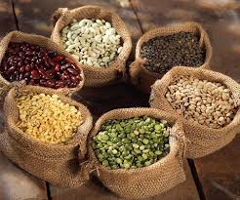
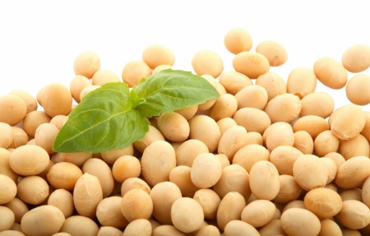
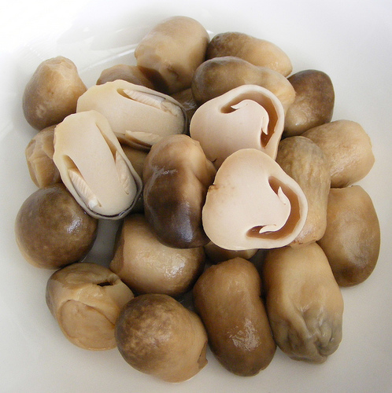
? Tại sao chúng ta cần những thực phẩm chứa prôtêin khác nhau?
Vì cơ thể người không tự tổng hợp được tất cả các acid amin mà phải lấy từ bên ngoài. Khi protêin được đưa vào sẽ được các enzyme phân giải thành các acid amin để hấp thụ tạo ra loại protein đặc thù cho cơ thể người. Mỗi loại thực phẩm chỉ chứa một số loại acid amin nhất định nên để cung cấp được tất cả acid amin cần cho tổng hợp protein thì cần bổ sung từ nhiều nguồn thực phẩm khác

Slide 25
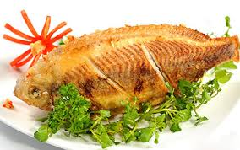
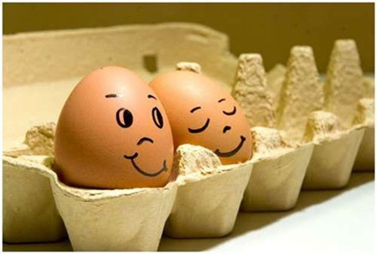
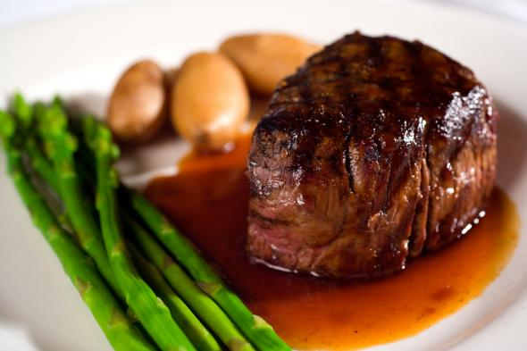
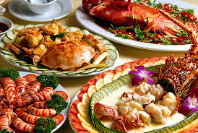
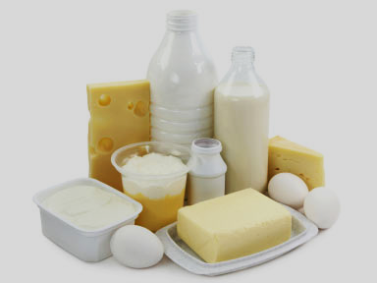
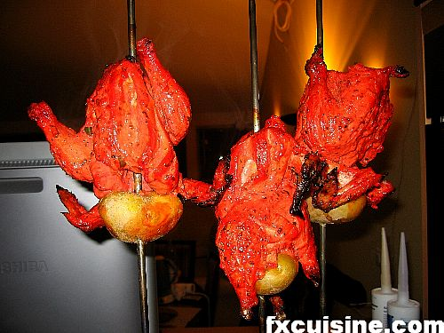
Thịt bò
Cá
Trứng
Những thực phẩm giàu protein
Sữa ít béo
Các loại hải sản
Thịt gà

Slide 26
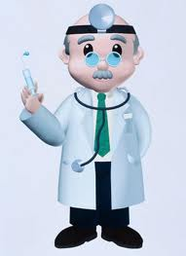
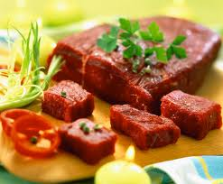
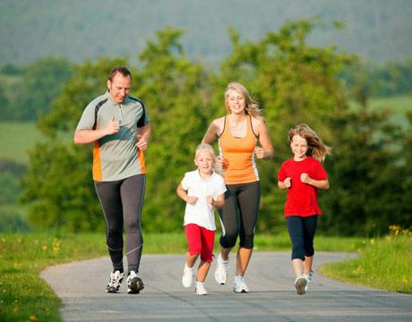
Lời khuyên
- Protein có tác dụng bảo vệ cơ thể chống nhiễm trùng và cân bằng năng lượng cơ thể.
- Trong tự nhiên có hai nguồn thực phẩm giàu chất đạm, đạm động vật là có nhiều axit amin cần thiết và ở tỷ lệ cân đối nên có giá trị sinh học cao.
- Cần có chế độ ăn uống và luyện tập hợp lý, để tránh tình trạng thừa cân, béo phì và một số bệnh nguy hiểm khác.

Slide 27
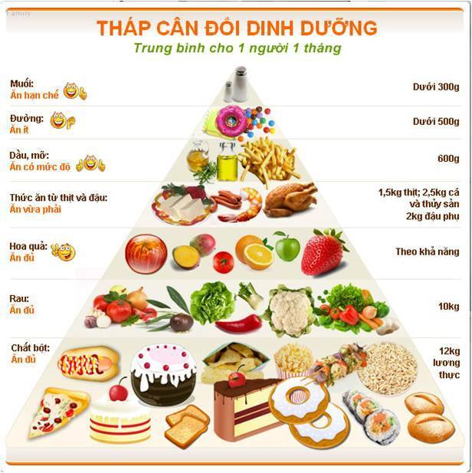

Slide 28
Luyện tập
Mỗi HS có 4 thẻ A, B, C, D. Cô có 5 câu hỏi trắc nghiệm, sau 10 giây các em sẽ giơ đáp án đúng.

Slide 29
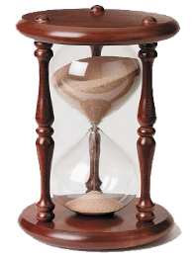
Câu 1 :
3
5
9
2
1
4
10
8
6
7
0
Liên kết giữa các amino acid tạo nên protein là ?
A.
liên kết ion.
B.
liên kết hydrogen.
.
C.
liên kết cộng hoá trị.
D.
liên kết peptide.

Slide 30
Câu 2 :
3
5
9
2
1
4
10
8
6
7
0
Trong cơ thể con người, protein có chức năng
A.
dự trữ năng lượng.
B.
là nguồn vitamin chính.
C.
xây dựng và sửa chữa các tế bào.
D.
tạo ra nguồn carbohydrate.

Slide 31
Câu 3 :
3
5
9
2
1
4
10
8
6
7
0
Các phân tử protein đều phải có chứa nguyên tố
A.
carbon, hyđrogen.
B.
carbon, oxygen.
C.
carbon, hyđrogen, oxygen.
D.
carbon, hyđrogen, oxygen, nitrogen.

Slide 32
Câu 4 :
3
5
9
2
1
4
10
8
6
7
0
Protein được tạo từ
A.
các acid béo
B.
các acid vô cơ.
C.
các amino acid.
D.
các acid acetic.

Slide 33
Câu 5 :
3
5
9
2
1
4
10
8
6
7
0
Dấu hiệu để nhận biết protein là
A.
làm dung dịch iot đổi màu xanh.
B.
đốt cháy có mùi khét và có phản ứng đông tụ khi đun nóng.
C.
có phản ứng đông tụ trắng khi đun nóng.
D.
thủy phân trong dung dịch acid.

Slide 34
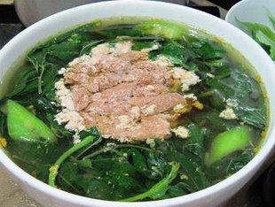
Giải thích hiện tượng: khi nấu canh cua, “gạch” cua xuất hiện dần từng mảng trong quá trình đun ?
do thành phần chính của “gạch cua” là protein, khi đun nóng thì protein bị đông tụ

Slide 35
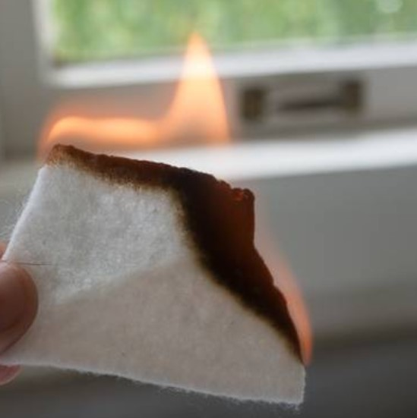
Có hai mảnh lụa bề ngoài giống nhau: Một được dệt bằng sợi tơ tằm ( hoặc lông cừu) và một được dệt bằng tơ nylon. Cho biết cách đơn giản để phân biệt chúng?
Đốt hai mảnh lụa, nếu mảnh nào khi cháy có mùi khét, đó là mảnh được dệt từ sợi tơ tằm.

Slide 36
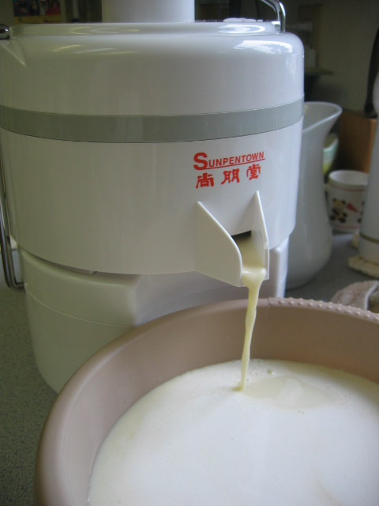
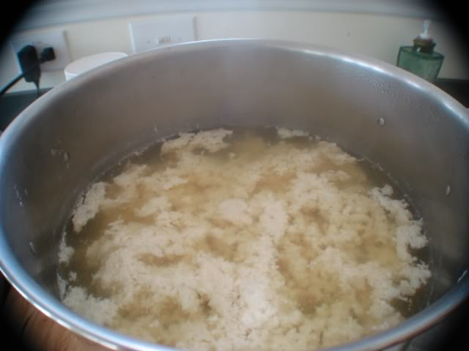
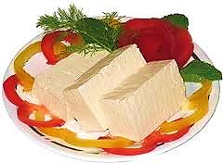
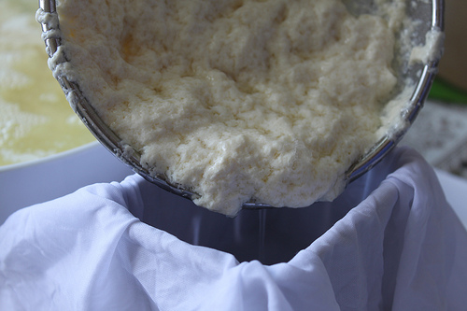

Slide 37
Protein là những hợp chất hữu cơ phức tạp có khối lượng phân tử rẩt lớn, gồm nhiều đơn vị amino acid liên kết với nhau bởi liên kết peptide.
Protein bị thuỷ phân trong môi trường acid, base hoặc dưới tác dụng của enzyme, bị đông tụ dưới tác dụng của acid, base hoặc nhiệt độ và dễ bị phân huỷ khi đun nóng mạnh. Khi đốt cháy, protein bị phân huỷ tạo ra mùi khét.
protein
Protein là một trong các nguồn thực phẩm quan trọng. Một số protein là nguồn nguyên liệu để sản xuất tơ sợi tự nhiên.

Slide 38
Hướng dẫn về nhà
Học bài cũ.
Xem trước nội dung :
- Bài polymer
Nhóm 1,3: Tìm hiểu các lợi ích của sử dụng polymer
Nhóm 2,4: Tìm hiểu các tác hại của sử dụng polymer
Tài liệu được chia sẻ bởi Website VnTeach.Com
https://www.vnteach.com

